Slide 1
IZUMI ŽENA KOJI SU PROMIJENILI SVIJET

Slide 2
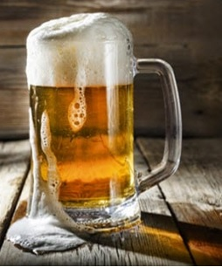
Pivo
Iako sa sigurnošću ne možemo tvrditi tko je prvi proizveo pivo kakvo danas poznajemo, povjesničari su došli do podataka da su to bile žene. Prije 7000 godina u Mezopotamiji žene su bile zadužene za proizvodnju piva. Bila je to vještina koju su znale samo i isključivo žene.
Pivo

Slide 3
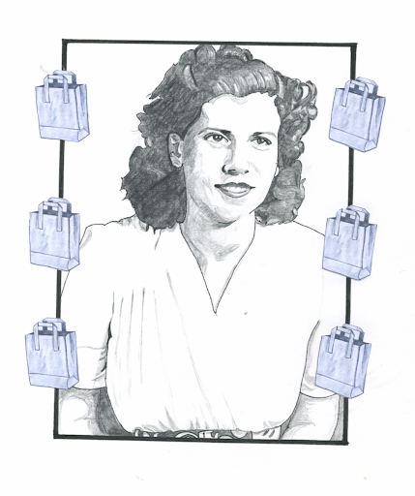
Papirnata vrećica
Margaret Knight patentirala je stroj koji producira vrećice s kvadratnim dnom 1871. g., nakon duge pravne bitke s kolegom mehaničarem Charlesom
Ananom koji je pokušao
ukrasti njezin rad tvrdeći da
takav briljantan izum ne
može izmisliti djevojka.
Margaret Knigh

Slide 4
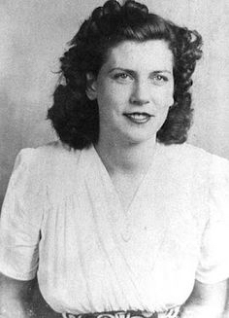
Splav za spašavanje
Jednog dana 1882., Maria Beasley pogledala je na pučinu i rekla, “Ljudi bi trebali prestati umirati u ogromnim transportacijskim katastrofama”, i onda je izumila splav za spašavanje. Osim toga, izumila je i stroj za izradu bačvi koji ju je obogatio.
Maria Beasley

Slide 5
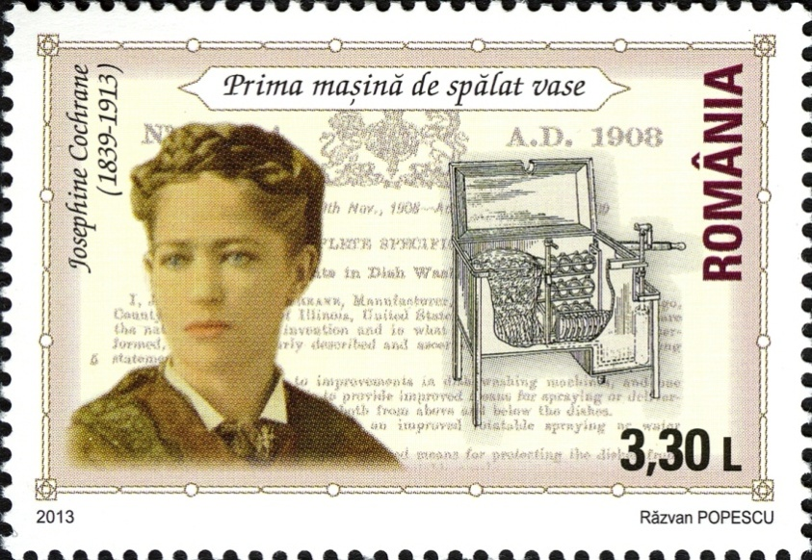
Perilica za suđe
Perilicu za suđe izumila je Josephine Cochrane 1887. g. Svoj izum ponudila je vlasnicima hotela, skandalozno odlazeći na sastanke bez supruga, brata ili oca u pratnji te naposljetku otvorila vlastitu tvornicu.
Josephine Cochrane

Slide 6
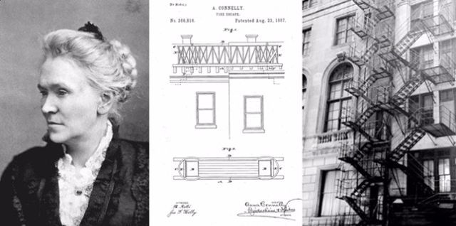
PROTUPOŽARNE STUBE
Prve protupožarne stube na vanjskoj strani zgrade, koje bi u slučaju opasnosti poput požara trebale olakšati evakuaciju, 1897. g. je izumila Anna Connlly. Njenu ideju prihvatili su brojni arhitekti, a ta se ideja održala i do današnjeg dana.
Anna Connlly i protupožarne stube

Slide 7
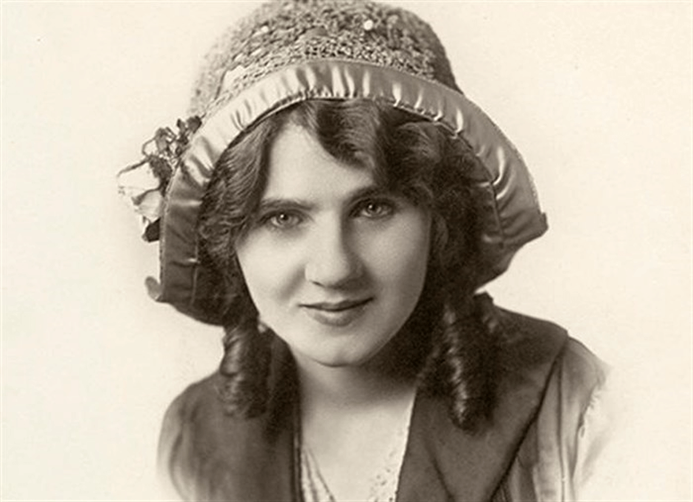
Grijanje u autu
Prvi sustav grijanja u vozilu, koji je usmjeravao zrak preko motora kako bi ugrijao pothlađene prstiće aristokratskih vozača 19. st., izumila je Margaret A. Wilcox 1893. g.
Margaret A. Wilcox

Slide 8
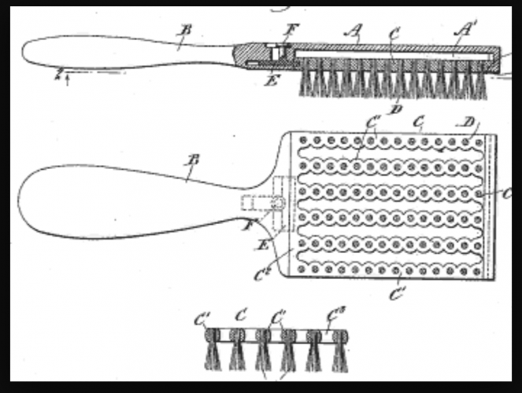
Četka za kosu
Iako ne postoje dokazi tko se prvi dosjetio četke za kosu ili češlja, znamo tko je patentirao prvu četku za kosu. To je Lyda Newman, crkninja s Manhattana, a svoj je izum patentirala 1898. g.
Četka za kosu Lydae Newman

Slide 9
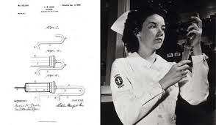
Medicinska štrcaljka
Letitia Geer 1899. g. izumila je medicinsku štrcaljku koja se može koristiti jednom rukom. I prije njenog izuma postojale su druge štrcaljke, ali nijedna se nije mogla koristiti jednom rukom. Ovom štrcaljkom lako je upravljalo i medicinsko osoblje i pacijenti.
Letitia Geer

Slide 10
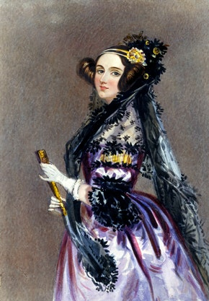
Računalni SOFTVER
Ada Lovelace, kćer Lorda Byrona, radila je s Charlesom Babbageom na londonskom sveučilištu na njegovim planovima za ‘analitički stroj’, odnosno kompjuter, kako bi smislila načine za programiranje matematičkih algoritama, što ju
u biti čini prvim računalnim
programerom.
Ada Lovelace

Slide 11
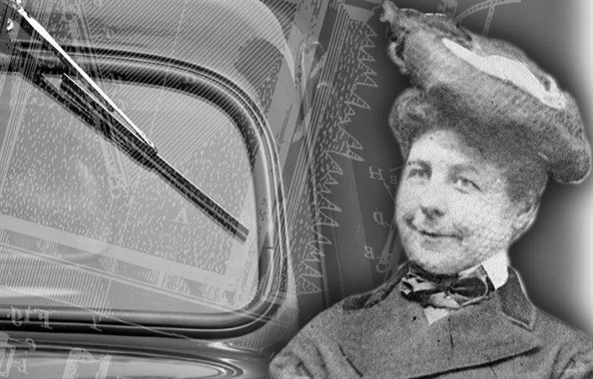
BRISAČI NA AUTOMOBILU
Mary Anderson 1903. g. palo je na pamet kako bi brisači na automobilu mogli bili korisni. Godinu kasnije patentirala je šipku s gumenim dodatkom koji prianja na staklo. Svoju ideju je pokušala prodati tvrtkama, ali nije bilo zainteresiranih, rekli su joj da je njen izum beskoristan. Njena ideja je uvrštena u serijsku proizvodnju tek nekoliko desetljeća kasnije kad se razvila automobilska industrija.
Mary Anderson i brisači

Slide 12
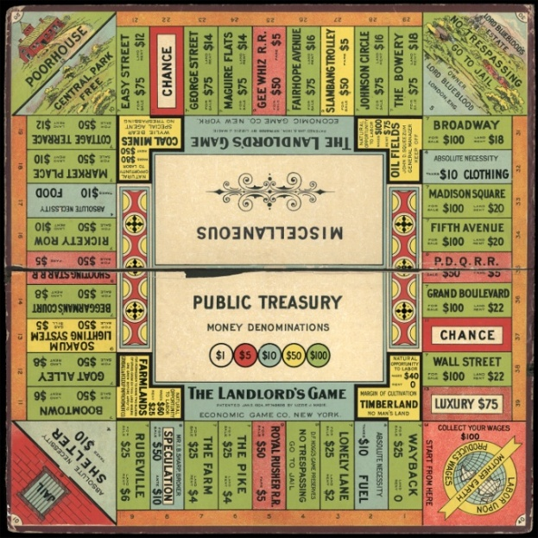
MONOPOLI
Elizabeth Magie glavna je i odgovorna za jednu od najpoznatijih i najpopularnijih društvenih igara svih vremena. Ova se igra originalno zvala ''The Landlord's Game'' i patentirana je 1903. g. Iako je igru izumila žena, muškarac je pokupio svu slavu. Charles Darrow je njezinu ideju razvio u ono što danas poznajemo kao Monopoly, a svoj je izum prodao braći Parker 1935. g. Tvrtka je kasnije pronašla Magie i platila joj 500 dolara odštete.
The Landlord's Game

Slide 13
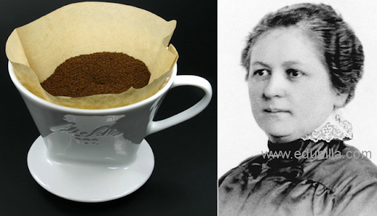
Jutarnja kava
Zahvaljujući njemačkoj kućanici Melitti Bentz i njezinoj inovaciji iz 1908.g., možemo uživati u omiljenoj aromi, a da ne moramo prije toga koristiti mlinac za kavu.
Melitta Bentz i šalica kave

Slide 14
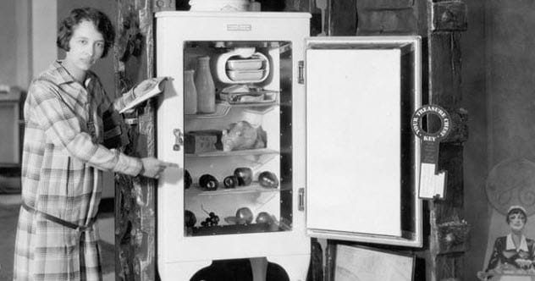
Moderni električni hladnjak
Florence Parpart izumila je električni hladnjak 1914. g., a 1900. je patentirala znatno unaprijeđeni stroj za čišćenje ulica koji je potom prodavala gradovima diljem Amerike.
Florence Parpart i
električni hladnjak

Slide 15
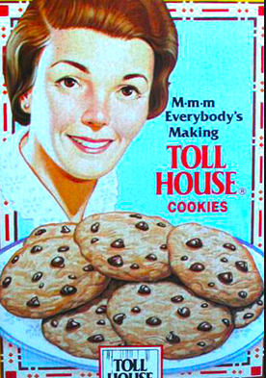
Keksi sa čokoladnim komadima
Jednog dana 1938. g. Ruth Graves Wakefield, koja je vodila svratište Toll House Inn, odlučila je napraviti svoje poznate kolačiće od maslaca. Dosjetila se u njih ubaciti sitno sjeckane komadiće čokolade koji su se pokazali kao veliki hit.
Toll house cookies

Slide 16
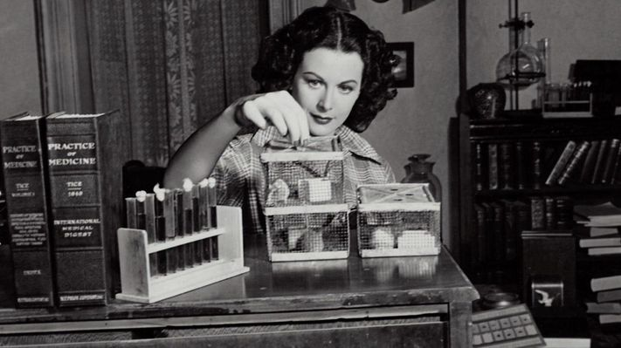
WiFi
WiFi ne bi bio moguć bez glumice Hedy Lamarr, koja se dosađivala u Hollywoodu pa je slobodno vrijeme provodila radeći znanstvene eksperimente. U nastojanju da pomogne saveznicima tijekom Drugog svjetskog rata, Hedy je američkoj mornarici predstavila svoj patent – radio sa raspršenim spektrom, koji je preteča današnjeg WiFi-ja.
Hedy Lamarr

Slide 17
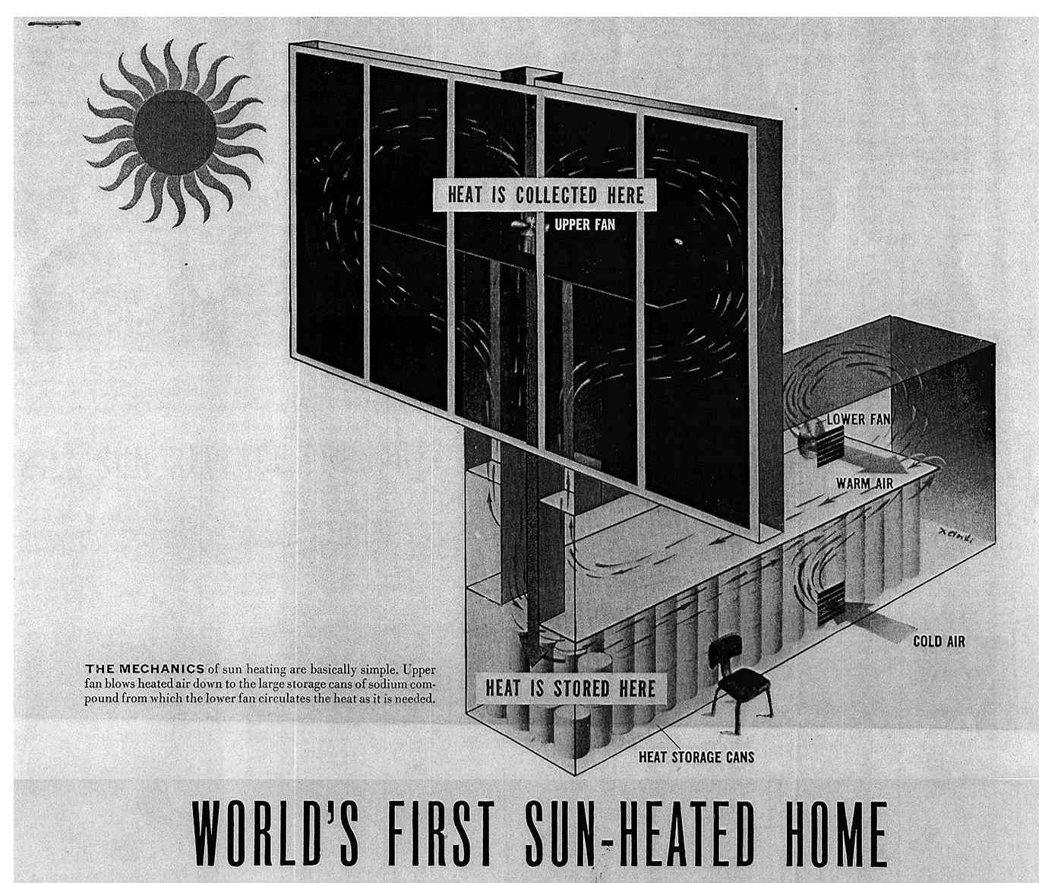
Stambeno solarno grijanje
Mađarska fizičarka i pionirka solarne energije dr. Maria Telkes udružila se 1947. g. s arhitekticom Eleanor Raymond, kako bi zajedno izgradile prvi dom u potpunosti grijan solarnom energijom.
Solarno grijanje

Slide 18
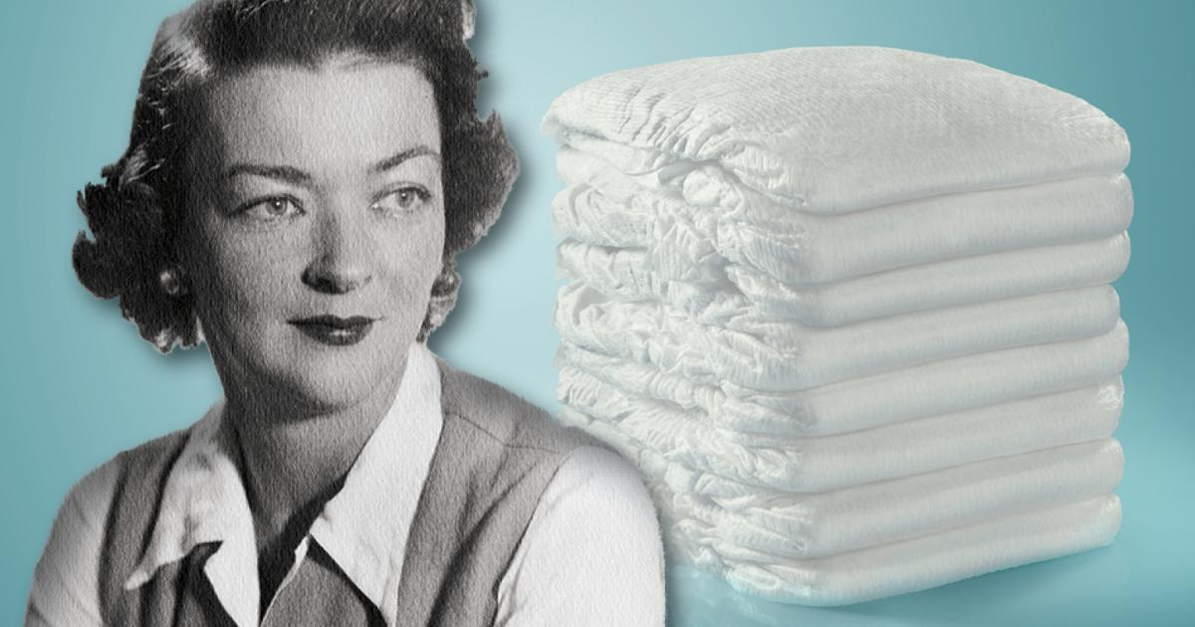
Moderne pelene
Marion Donovan bila je umorna od dolaska u vrtić i pronalaženja vlažnih platnenih pelena i plahti, pa je odlučila izumiti vodootporne pelene. Iako je patentirala svoj izum 1951. g., nikada nije pronašla proizvođača koji je htio kupiti njezin dizajn – jer, muškarci na čelu kompanija, to nisu smatrali potrebnim.
Marion Donovan

Slide 19
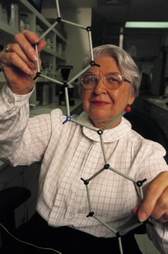
Kevlar
Kemičarka Stephanie Kwolek izumila je super-snažno Kevlar vlakno koje se koristi za izradu pancirnih prsluka. Njezin je izum pet puta snažniji od čelika i našao je još 200 različitih namjena. U bogatoj, 40 godina dugoj karijeri Kwolek je patentirala više od 40 raznih izuma i uvrštena je u ''Inventors Hall of Fame''.
Stephanie Kwolek

Slide 20
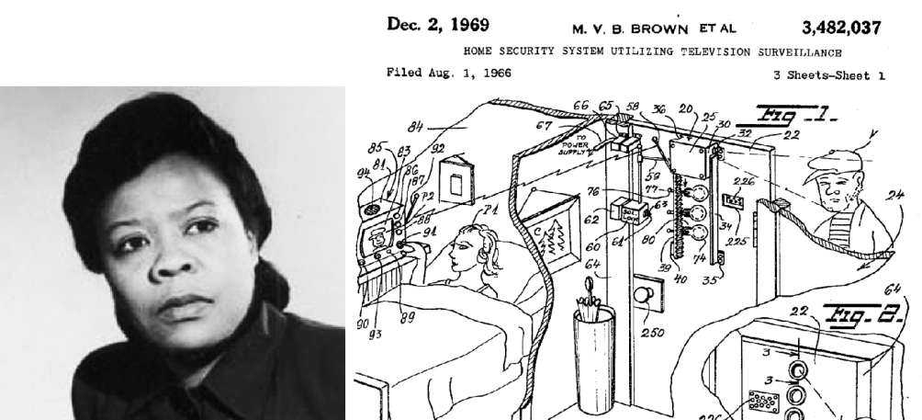
Sustav za sigurnosni video-nadzor
Marie Van Brittan Brown patentirala je sustav video-nadzora 1969. g., a bio je namijenjen osobnoj sigurnosti budući da je policija bila spora u odazivu za pomoć u njezinoj njujorškoj četvrti. Njezin izum tvori osnovu modernog video-nadzora.
Marie Van Brittan Brown

Slide 21
Ovo su samo neki od izuma koje koristimo gotovo svakodnevno, a izumile su ih žene. Istraži što još koristiš svakodnevno, a da je to izumila žena.
Korištena literatura:
https://voxfeminae.net/feministyle/18-izuma-zena-koji-su-promijenili-svijet/
https://www.index.hr/magazin/clanak/10-stvari-koje-su-promijenile-svijet-a-izumile-su-ih-zene/2160175.aspx?index_ref=read_more_d
https://listverse.com/2018/12/06/10-extremely-important-things-that-were-invented-by-women/

